Slide 1

实验课程学生成绩评价体系
2019年3月

Slide 2
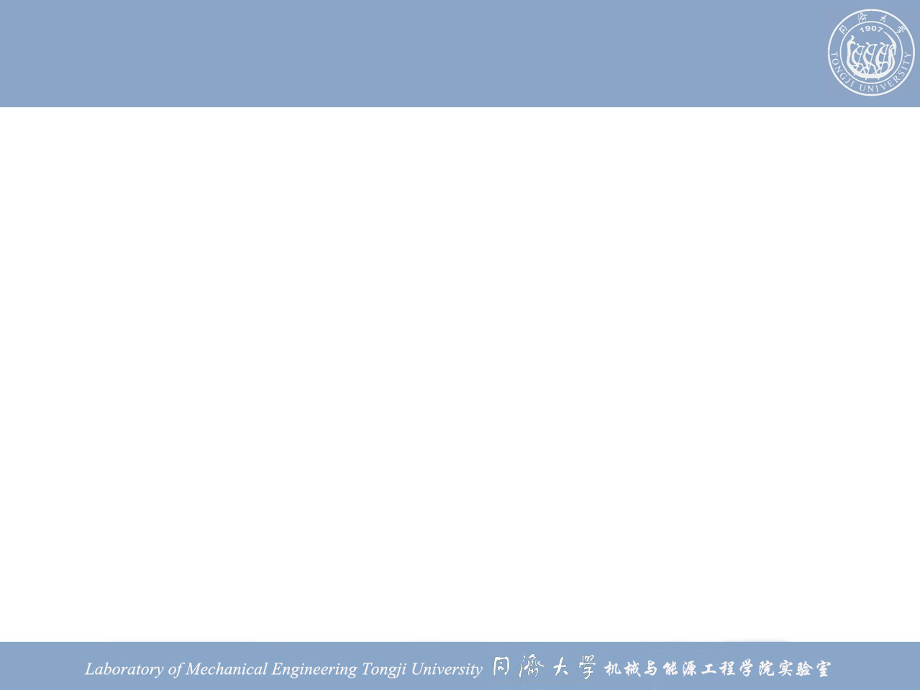
出勤率
(1)出勤率
出勤率是实验课程学生成绩考核体系中最基本的内容，它是衡量一个学生对实验教学的认识态度与重视程度。每次实验教学，我们都制作一张实验教学项目学生出勤的签名表，见表1。对于每一次的每位学生出勤率，我们都给予具体量化，5级积分，见表2。
每一次的出勤率Ai占本次成绩的10%。例如有一学生准时出席Ai=5，则出勤率成绩为Ai10%=5×10%=0.5。

Slide 3
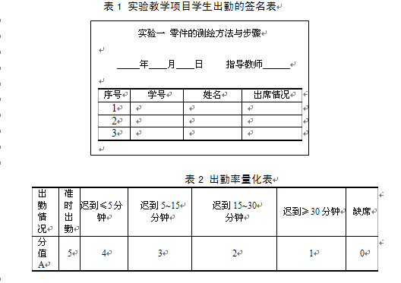
出勤表

Slide 4
实验预习
（2）实验预习
我们要求每位学生参加实验之前，必须预习。预习的内容包括：读一遍相关的课程章节和明确实验要求，自已设想实验步骤，实验所需的装备、耗材，设想可能会出现的实验现象和可能得出的实验结论。（允许设想有错，关键在必须动脑筋设想）把自已的设想写成预习报告。

Slide 5
实验操作
（3）实验操作
学生具体做实验是实验教学学生考核体系中最重要的内容，占每次实验成绩50%，这部分主要是考核学生在做实验教学项目过程中参与性、主动性、动手性、独立性、思考性、正确性。这部分也是5级记分，在做实验教学项目过程中，如果某一学生在其中1~2项比较突出就有可能得到5分。否则只能得4分，如果表现一般且有少量错误得3分，有较多错误得2分，达不到实验要求者得1分。

Slide 6
实验数据分析
（4）实验数据分析
数据分析是通过实验，在认识自然规律方面深化的过程，十分重要。教师观察学生在做数据分析时，是否独立完成（不排斥讨论）和数据分析是否严谨、正确。

Slide 7
实验报告
（5）实验报告
实验报告要求完整、准确、卷面清洁。可以要求学生设想以将来编制“工程报告”的角度，编写实验报告，鼓励学生在实验报告中，对照预习报告，看看自已的设想，预计有多少是与实际实验相吻合的，有哪些是有距离的。

Slide 8
实验思考
（6）实验思考（体会）
学生通过实验后的思考，可以提出1~2个进一步值得思考的问题，可以对实验实施过程提出改进意见，主要是鼓励学生思考，只要有思考，就可以给分。

Slide 9
